Slide 1
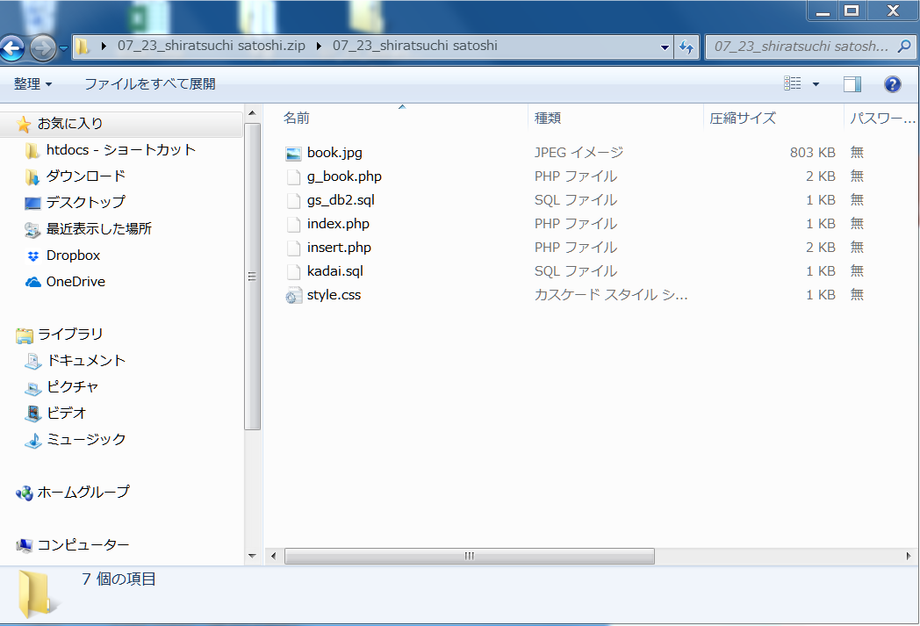
Index.phpがトップファイル

Slide 2
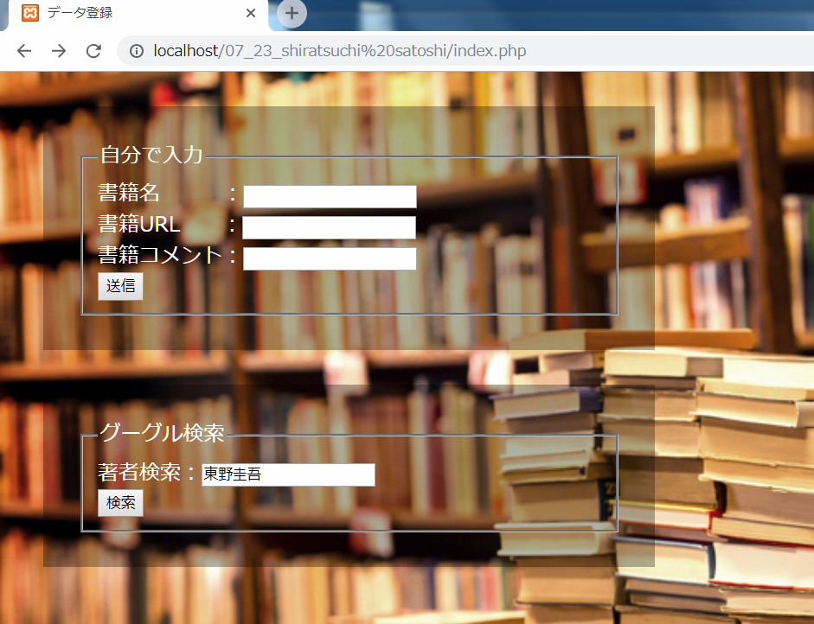
自分で手入力した内容で送信ボタンを押すとＤＢに登録される
著者名検索。
グーグルブックスＡＰＩを利用している

Slide 3
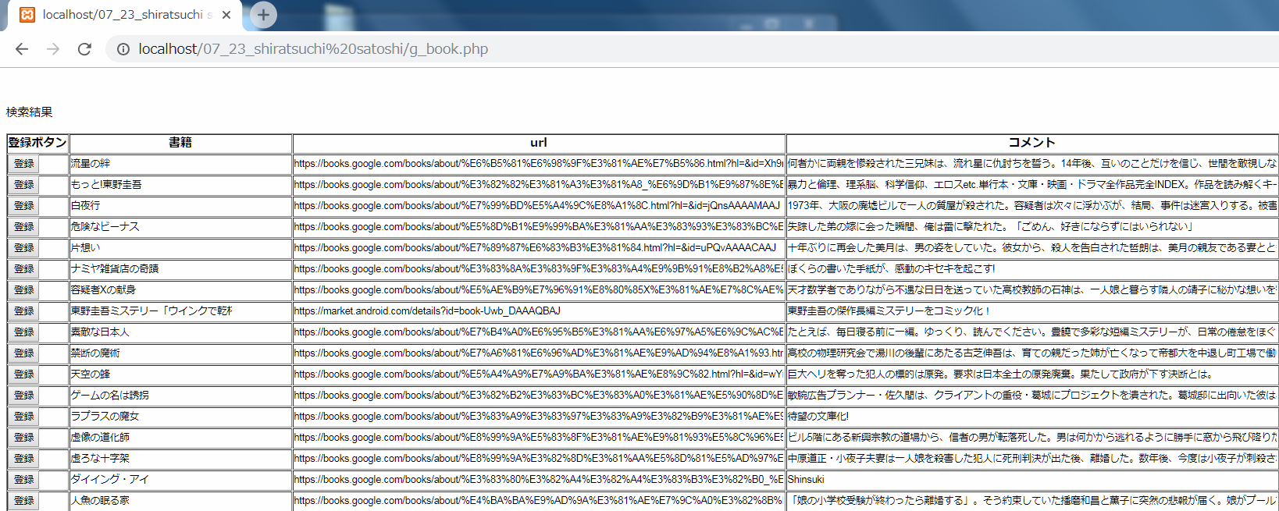
著者名検索での検索結果。
左の登録ボタンを押すとＤＢに追加される。
（本来は登録ボタンを押した行のデータだけＤＢに登録したかったが、一番下の行が登録されてしまう。まだ未完成です。）

